Slide 1
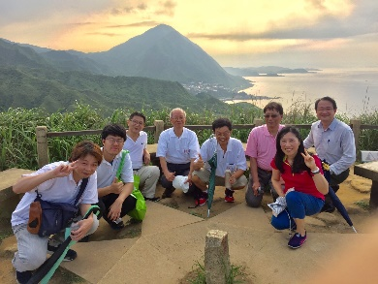
NTOU/MSV KT Lien Schedule of defense May 18, 2019
Time：2019/5/18 Place：HRE2-307 room
Student/Time/Thesis title | Oral defense committee members | Commentators (志工陪審團)
student：連崑廷 Time：9:30~11:05(95minutes) Thesis title：Analytical and numerical studies for solving Steklov eigenproblems by using BIEM/BEM. | 洪宏基老師、陳義麟老師、 陳桂鴻老師、吳清森老師 | 郭世榮主任、李應德老師、高政宏博士後、高聖凱專任助理
 | Thesis advisor：陳正宗老師 李家瑋老師
陳老師 | 5min | MSV介紹
洪老師 | 5min | 對大家的期許
阿德老師 | 5min | restart
周彥廷(大二生) | 5min | 曲率半徑公式的整合與新公式的發現
黃乙玲 (大四生) | 5min | degenerate scale for an infinite plane problem containing two circular holes using conformal mapping
高聖凱(學門專任助理) | 5min | My recent research - Modified Green's function
高政宏(博士後研究員) | 5min | Degenerate scale of biharmonic equation for 2D exterior plate problem
學長姊分享 | 30 min | 工作經驗與工商時間
Lunch：
13:00 ~ 15:00 | 海鮮午宴 (洪宏基、郭世榮、陳正宗(4)、陳義麟、陳桂鴻、吳清森(4)、李應德(3)、李家瑋、高政宏(2)、高聖凱、陳柏源(4)、謝宏治(4)、林羿州、陳聖劻、粘祺烽(2)、連崑廷、謝志忠、黃乙玲)
Exercise ：
15:00 ~ 16:30 | Free activity (東北角走走)
16:30 | Farewell

